Slide 1
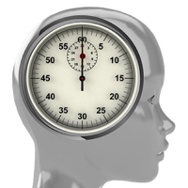

Teste de Reação
Trabalho realizado por:
Rafael Marques.- nMecº119927
Tiago Pita - nMecº120152
Unidade Curricular: Laboratórios de Sistemas Digitais

Slide 2
Introdução :
Como projeto final da cadeira de Laboratório de Sistemas Digitais (LSD), foi-nos proposto o desenvolvimento de um teste de reação. Este projeto foi implementado utilizando VHSIC Hardware Description Language (VHDL) para simular o seu comportamento na placa FPGA Terasic DE2-115. O objetivo é medir o tempo de reação do utilizador a um estímulo luminoso.
O projeto contém três fases: fase de configuração, fase de jogo e a fase de conclusão.

Slide 3
Fase de configuração:
São utilizadas duas secções de display:
uma exibe a palavra config ( HEX3 ao HEX0 )
outra exibe a pontuação alvo ( HEX7 E HEX6 ), sendo esta ajustável pelo utilizador.
São ainda utilizados três botões, sendo dois para o ajuste da pontuação alvo (aumento ou diminuição) e o botão de confirmação.
Botões:
Key0: Botão confirmar
Key1: Reset geral
Key2: Diminuir o máximo de pontos
Key3: Aumentar o máximo de pontos

Slide 4
Fase de jogo
São utilizadas três secções de display:
uma que exibe a pontuação máxima pré definida na etapa anterior ( HEX7 e HEX6 );
duas destinadas a exibir a pontuação de cada jogador.
Botões:
Key0: Começar o jogo
Key1: Reset geral
Key0: Jogador B
Key3: Jogador A

Slide 5
Fase de conclusão
Quando um dos jogadores atinge a pontuação definida a MEF utiliza uma secção de display que exibe o vencedor (HEX 3 e HEX 1), onde dispõe P A (Player A) ou P b (Player B). Juntamente com os LEDs vermelhos a piscar, criando um efeito de celebração.
Botões:
Key0: Recomeçar o jogo
Key1: Reset geral

Slide 6

Manual de Utilização

Slide 7
Funcionamento
A máquina inicia pedindo ao utilizador que ajuste a pontuação alvo, pontuação esta que pode ser definida de 1 a 50. Quando o utilizador pressionar a tecla de confirmação começa um jogo entre dois jogadores, para competirem entre o menor tempo de reação perante um estímulo visual. O estímulo visual aparece de forma aleatória, devido à geração de um tempo aleatório, para que não exista fraude de resultados. Caso um jogador tenha uma reação prematura, ou seja, reaja antes do estímulo visual , será penalizado. Demasiadas penalizações levará o jogador adversário à vitória.
O jogador vencedor será apresentado no display e os LEDs piscarão.

Slide 8
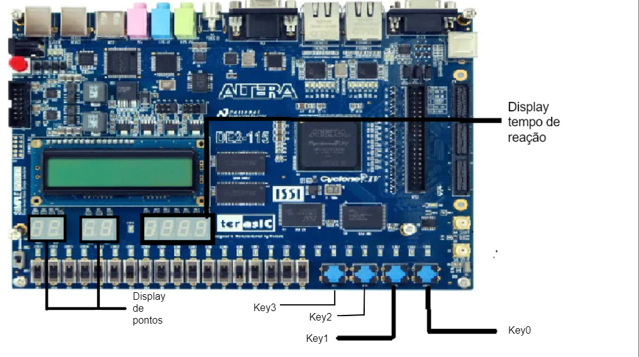
Esquema da máquina
Key1: botão reset geral
Início :
Key0: Botão confirmar
Key2: Diminuir o máximo de pontos
Key3: Aumentar o máximo de pontos
Durante o jogo:
Key0: Começar o jogo
Key0: Jogador B
Key3: Jogador A
Fim do jogo:
Key0: Recomeçar o jogo

Slide 9

Arquitetura e Implementação

Slide 10
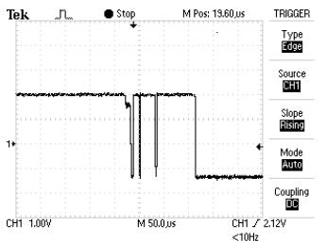
Debouncer
O Debouncer é um componente essencial que elimina os múltiplos sinais gerados quando um botão é pressionado, devido às vibrações mecânicas. Ele recebe o sinal do relógio do sistema e os sinais dos botões, processando-os para garantir que cada clique resulte em apenas um sinal positivo. Isso assegura que o sistema receba uma leitura limpa e precisa por clique, evitando erros causados por múltiplas ativações.

Slide 11
Init
Esta componente implementa o controlo para um sistema de atribuição dos pontos máximos.
O código implementa duas principais funcionalidades:
Controle do contador: O contador é incrementado ou decrementado quando os botões para cima ou para baixo são pressionados, respectivamente. Se um botão é mantido pressionado por mais de 1 segundo, o contador é incrementado ou decrementado continuamente. O valor do contador é limitado entre 1 e 50.
Piscar: Um sinal de piscar (s_blink) é invertido a cada segundo (usando o clock de 1Hz). Este sinal é então atribuído à saída blink.
Os valores dos displays hexadecimais são fixos para representar a string 'ConF'. O valor do contador é convertido e atribuído à saída NumberOut.

Slide 12
Máquina de estados principal
Gerencia as diferentes fases de um jogo. A máquina de estados tem cinco estados: init, gameINFO, game, win_state_A e win_state_B.
O código implementa a seguinte lógica:
A máquina começa no init, de modo a que seja possível definir o valor máximo de pontos.
No estado init, se Confirm for '1', a máquina de estados muda para o estado gameINFO.
No estado gameINFO, se Confirm for '1', a máquina de estados muda para o estado game.
No estado game, se winA for '1', a máquina de estados muda para o estado win_state_A. Se winB for '1', a máquina de estados muda para o estado win_state_B.
Nos estados win_state_A e win_state_B, se Confirm for '1', a máquina de estados retorna ao estado init.
São usadas saídas enable para indicar o estado atual da máquina de estados. A saída Select é usada para selecionar diferentes Displays com base no estado atual.

Slide 13
Máquina de estados principal - Simplificado
1. Reset
Ação: A máquina volta sempre ao estado de Reset quando o botão ‘Reset’ é pressionado.
2. (Init) → gameINFO
Ação: Após o utilizador ajustar a pontuação e clicar no botão de confirmação, a máquina passa do estado init para gameINFO.
3. gameINFO → game
Ação: Após o utilizador pressionar no botão Start, a máquina passa para o estado game.
4. game → win_state_B/win_state_A
Ação: Dependendo do utilizador que atinja primeiro a pontuação que foi definida no início, a máquina de estados transita para o estado win_state_B ou win_state_A.
5. win_state_B/win_state_A → init
Ação: Ao clicar no botáo Start (Confirm), o estado volta para o init.

Slide 14
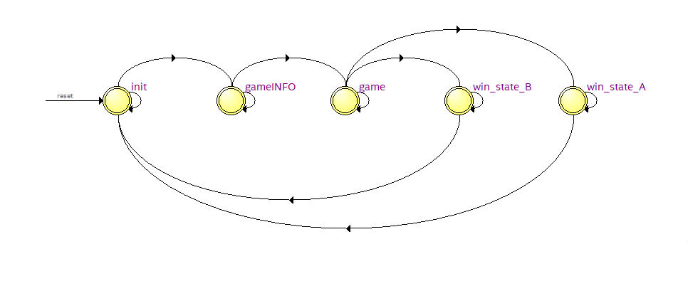
Máquina de estados principal - Esquema

Slide 15
RandomTimeGen
Esta componente gera um valor de tempo pseudo-aleatório. O valor de tempo é um número que aumenta a cada borda de subida do sinal de clock, desde que o sinal enable esteja ativo ('1').
O valor de tempo é reiniciado para um valor mínimo (min) quando atinge um valor máximo (max) ou quando o sinal de reset é ativado.

Slide 16
DonAssignment
Esta componente implementa uma máquina de estados para gerenciar um jogo entre dois jogadores.
Começa no estado idle. Quando qualquer jogador inicia (start ou start2), o jogo muda para o estado running e um tempo aleatório (Don) é definido.
No estado running, um temporizador é incrementado a cada ciclo de clock. Se um jogador iniciar antes do tempo Don, ele é penalizado e o jogo entra no estado penalty ou penalty2, dependendo do jogador. Se o temporizador atingir o tempo Don, o jogo muda para o estado wait_response.
No estado wait_response, o jogo espera que ambos os jogadores respondam. Quando ambos respondem, o jogo retorna ao estado running e um novo tempo Don é definido.
Nos estados penalty e penalty2, um temporizador de penalidade é incrementado a cada ciclo de clock com duração de 1 segundo.
As saídas penaltyOut e penaltyOut2 indicam se o jogador 1 ou o jogador 2 estão no estado de penalidade, respectivamente.
A saída enableLight é ativada quando o jogo está no estado wait_response.

Slide 17
LightAndReactionTime
Esta componente gerencia um estímulo de luz e mede o tempo de reação de um usuário. O tempo de reação é medido a partir do momento em que a luz é ativada até o momento em que o jogador reage.
O código implementa uma máquina de estados com três estados:
Estado 0: Aguarda o sinal LightON,a luz é ativada e o estado muda para 1.
Estado 1: Verifica se o jogador não está a clicar no botão, de maneira a que nenhum jogador aguente a sua tecla (evitar respostas instantâneas) . Quando isso acontece, o estado muda para 2.
Estado 2: Inicia a contagem do tempo de reação. Se houver reaçao a luz é desligada, o tempo de reação é registrado e o estado retorna para 0.
A luz é representada como por 4 LEDs verdes.

Slide 18
Competition
Esta componente implementa a uma máquina de estados para uma competição entre dois jogadores.
O código implementa a seguinte lógica:
Controle de ciclo: A cada borda de subida do sinal de cycle, o número total de ciclos é incrementado. Se houver um empate, o número total de ciclos é decrementado, ou seja, não conta.
Penalidades: Se um jogador recebe uma penalidade, seus pontos são reduzidos em 2, a menos que ele tenha menos de 2 pontos, caso em que seus pontos são reduzidos para 0. As penalidades só são aplicadas uma vez por ciclo de penalidade.
Atualização de tempo: Os tempos dos jogadores são atualizados. Se ambos os tempos forem válidos, os pontos são atualizados com base em quem tem o menor tempo.
Lógica de vitória: Se um jogador atinge o número confirmado de pontos, ele é declarado vencedor. Se ambos os jogadores têm pontos negativos, a competição é reiniciada. Se um jogador tem pontos negativos, o outro jogador é declarado vencedor.
No início do jogo o displays representa a string 'tEst'. Os pontos dos jogadores, o número total de ciclos e os sinais de vitória são convertidos e atribuídos às respectivas saídas.

